Slide 1







    EDERA
    Sesión de formación CENEM
03 octubre 2023

Slide 2
Programa
1-Breve presentación del proyecto (5 min)
2-Acceso a la plataforma (10 min)
3-Presentación de las componentes de la plataforma (15 min)
4-Análisis de las previsiones con la función de resumen hasta 5 días (10 min)
5-Seguimiento de la situación (nowcasting de inundaciones repentinas (15 min)
6-Análisis post-episodio - resúmenes diarios (15 min)
7-Generación de avisos (5 min)
8-Cuestiones y comentarios (15 min)

Slide 3
El proyecto
Early warning Demonstration of pan-European rainfall-induced impact forecasts
Duración: 01 Feb 2023 - 31 Jan 2025 (24 meses)
Presupuesto: 1,173,954.78€ (financiación: 997,861.55€)
Website: www.edera-project.eu
Participantes:
Universitat Politècnica de Catalunya (ES)
European Centre for Medium-range Weather Forecasts (INT)
Finnish Meteorological Institute (FI)
Agencia de Medio Ambiente y Agua de Andalucía (ES)
Dirección General de Protección Civil y Emergencias (ES)
Autorirade Nacional de Emergência e Proteção Civil (PT)

Slide 4
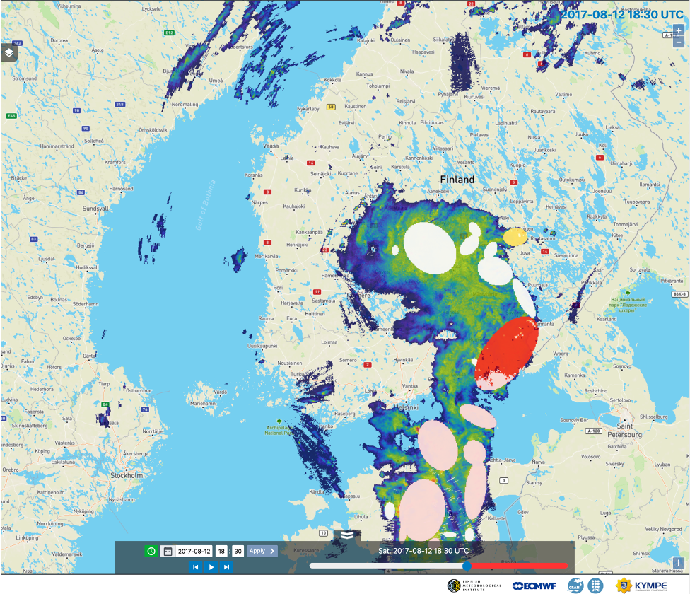
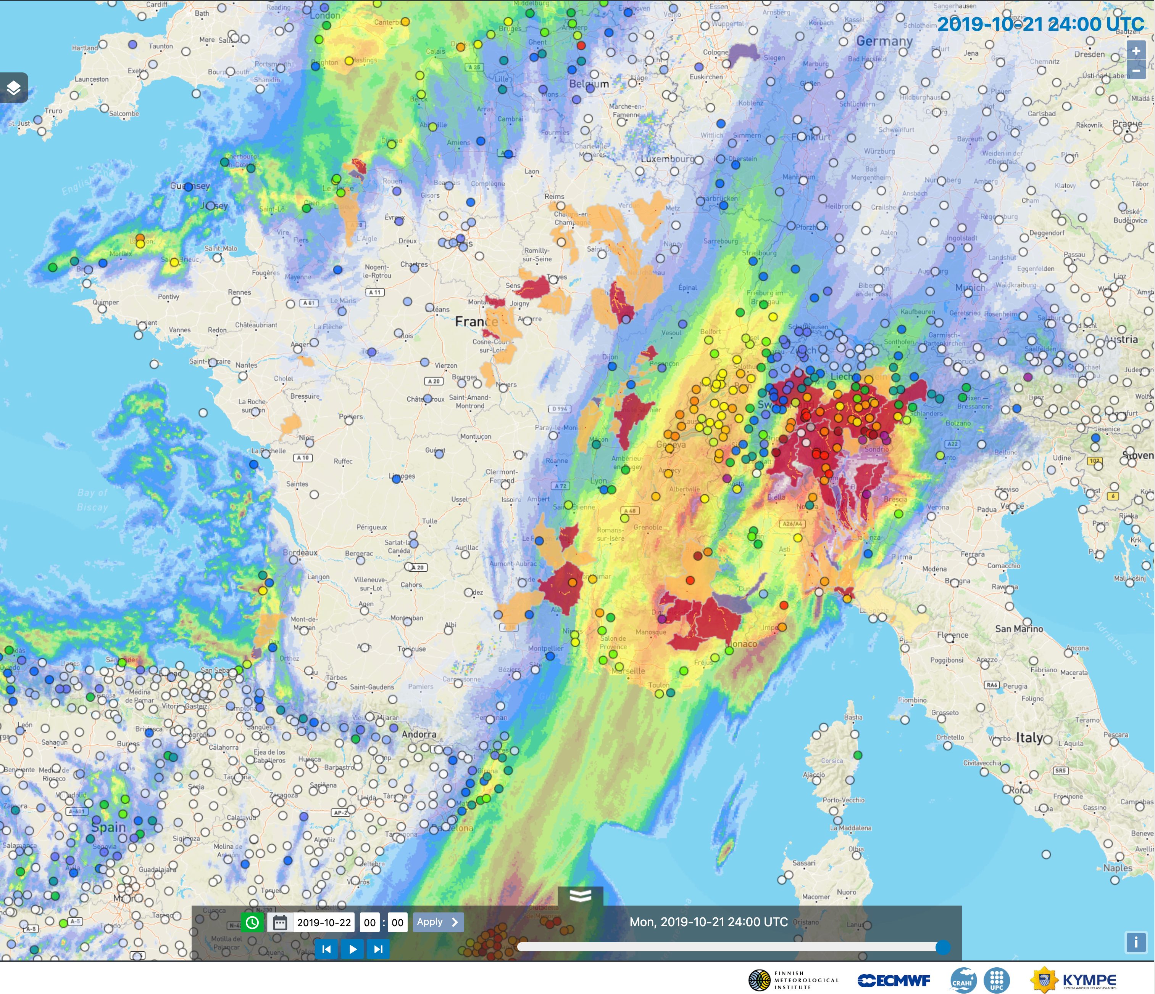
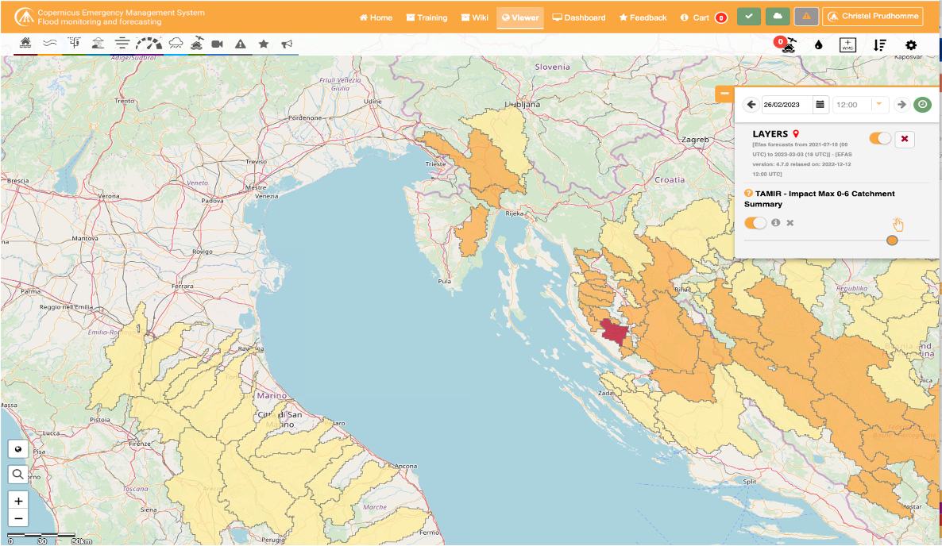
Objetivo principal
Integrar los productos de previsión de inundaciones en los Sistemas de Emergencia Temprana de las APCs nacionales, regionales y locales, promoviendo el uso de información compartida y la cooperación entre APCs durante episodios entre países.
Productos de inundaciones
Previsión de los impactos de inundaciones en Europa (0-120 h).
impacto de tormentas convectivas
integración en EFAS

Slide 5
Objetivos específicos y resultados esperados
Extender el producto de peligro e impacto de inundaciones sobre Europa.
Mejorar la adaptabilidad de los productos de impacto a las necesidades de los usuarios, aplicando una estrategia para varios tipos de inundaciones y el uso de notificaciones adaptadas al usuario final
Integrar las previsiones de impactos de inundaciones en los SATs de los usuarios finales para mejorar la preparación y gestión de la respuesta durante inundaciones.
Evaluar el valor añadido de las previsiones continuas de impactos de inundaciones con una evaluación robusta a escala europea y en los dos pilot sites, analizando el valor añadido para la coperación entre ACPs durante episodios entre países.
Desarrollar contenidos de apoyo presentado durante jornadas de formación y sistemas de e-learning.
Integrar los desarrollos en el sistema EFAS del CEMS para inundaciones.
Mejores productos de previsión de los impactos de inundaciones
Demostración durante 15 meses
Recomendaciones para la coordinación y cooperación entre APCs
Sostenibilidad más allá del proyecto

Slide 6
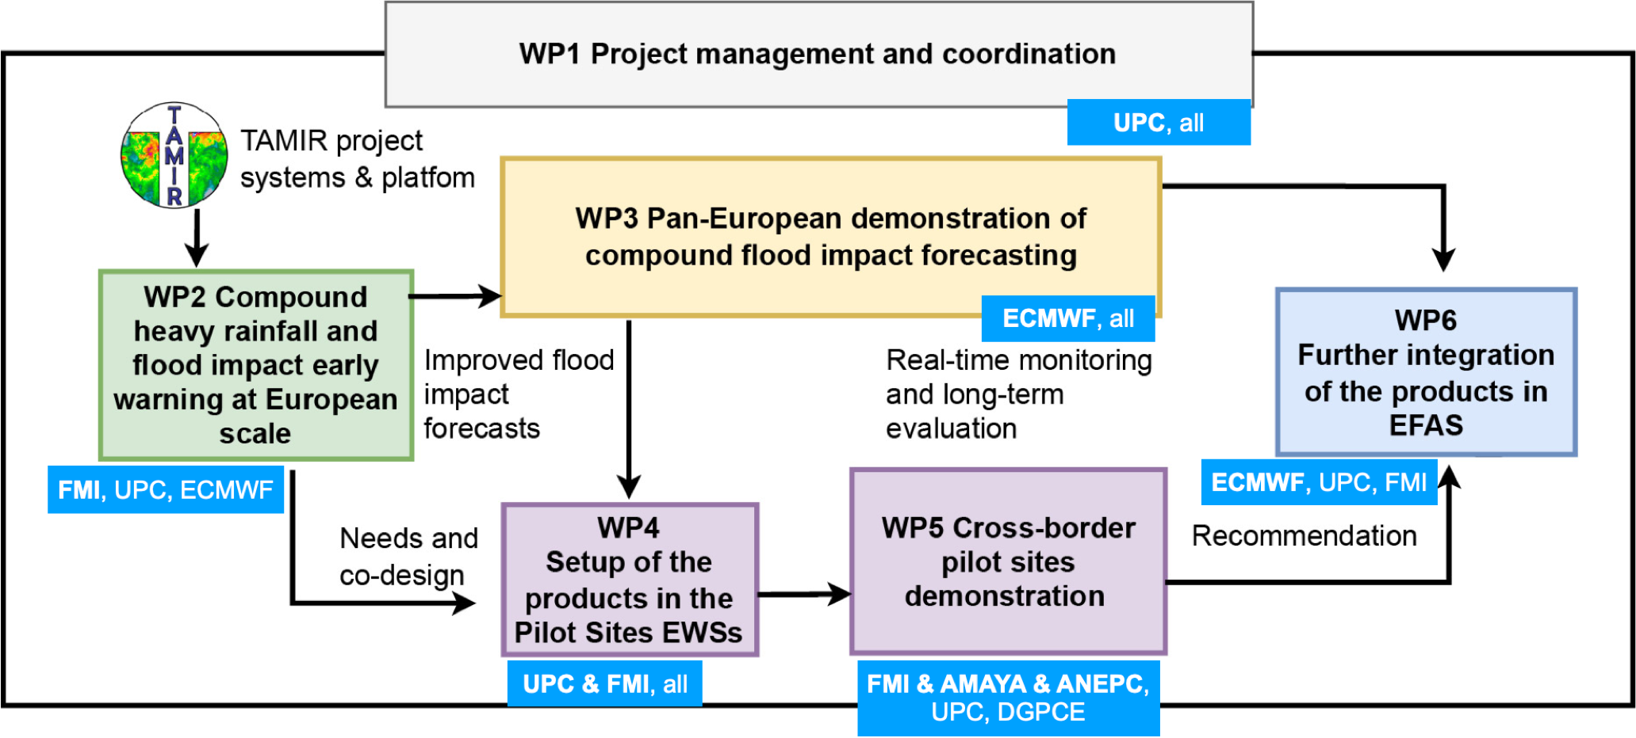
Organización del proyecto
Main events
Mar 2023: Primera reunión de EDERA (Sevilla, ES)
Nov 2023: Jornadas de formación en los Pilot Sites (Loulé, PT & Helsinki, FI)
Abr 2024: International training (Madrid, ES)
Dic 2024: International workshop (Brussels, BE)

Slide 7
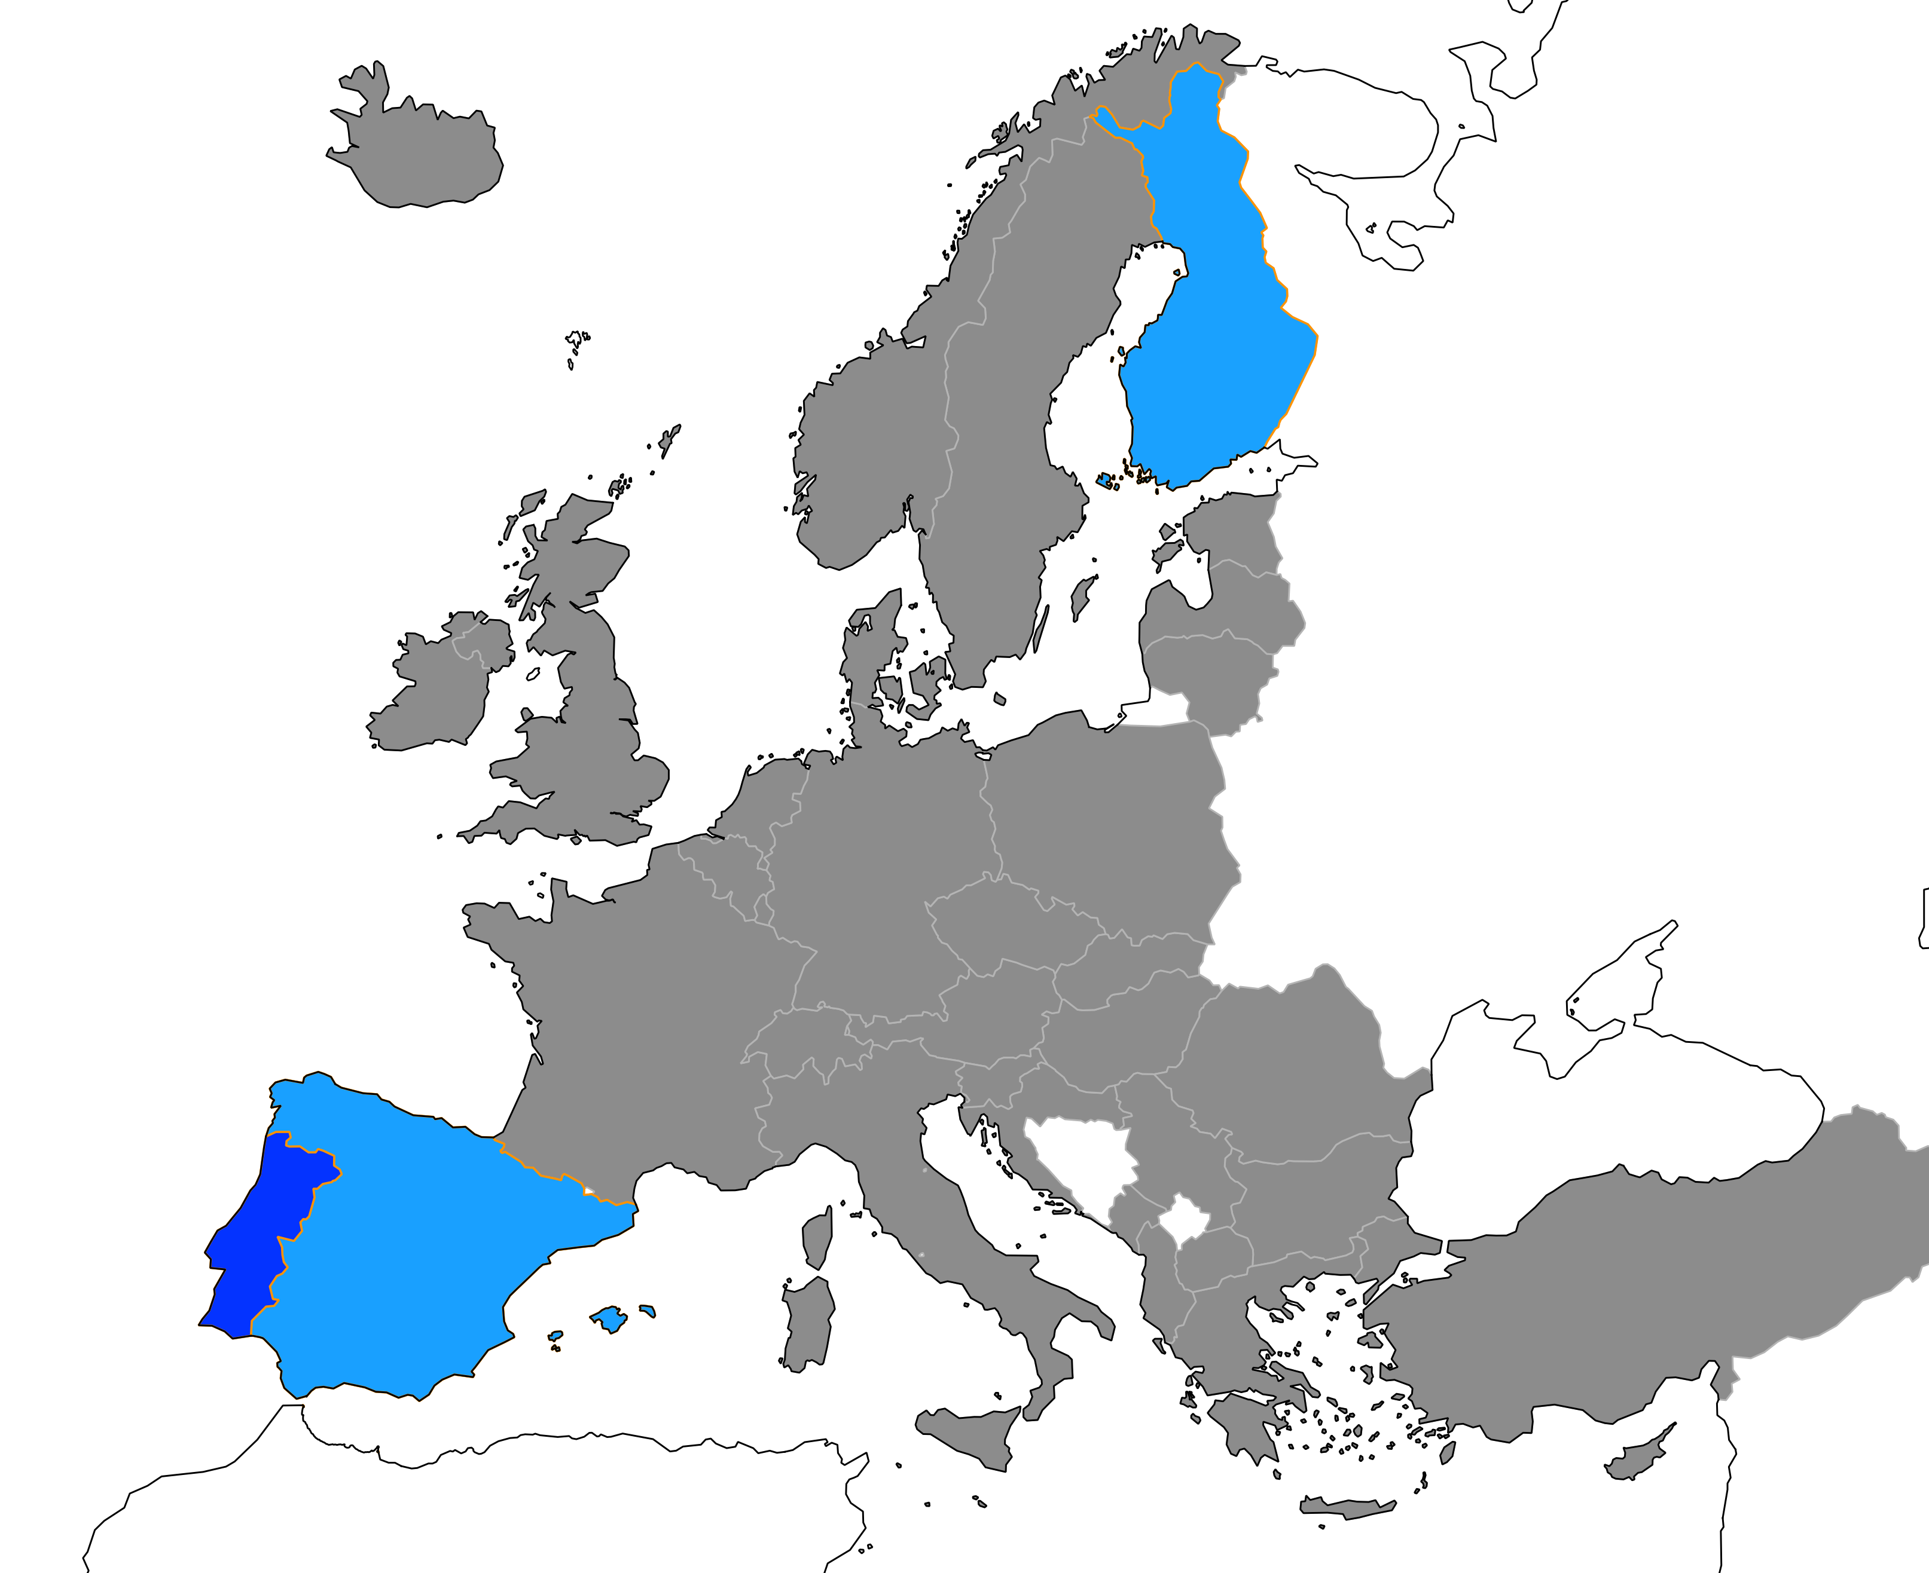


Demostración
FI+ pilot site
Finnish Meteorological Institute
Helsinki Rescue Department
Kymenlaakso Rescue Services
ARISTOTLE-eENHSP
EUMETNET OPERA
ES-PT pilot site
National Authority of Emergency and Civil Protection
Portuguese Institute for Sea and Atmosphere
Directorate-General for Civil Protection and Emergencies
Environment and Water Agency of Andalusia
Civil Protection of Andalusia
Civil Protection of Puente Genil
Association of Civil Protection Operators of Andalusia
Security and Emergency Agency of CVal
Civil Protection of Catalonia
CH Guadiana
State Agency of Meteorology

Slide 8
ES-PT pilot site
Autoridade National de Emergência e Proteção Civil
Comunidade Intermunicipal de Coimbra
Portuguese Institute for Sea and Atmosphere
Dirección General de Protección Civil y Emergencias
Agencia de Medio Ambiente y Agua de Andalucía
Protección Civil de Andalucía
Protección Civil de Puente Genil
Agencia de Seguridad y Emergencias de la C. Valenciana
Protección Civil de Cataluña
CH Guadiana
Agencia Estatal de Meteorología

Slide 9
Participación en la demostración de EDERA
Agosto 2023 - Octubre 2024.
Acceso a los productos a través de la plataforma web de EDERA.
Integración de productos locales.
Definición de alertas para cada usuario.
Participación en la jornada de formación en Loulé (PT): 21-22 Nov 2023 y en la jornada internacional (ENPC, primavera 2024).
Listado de casos.
Participación en la evaluación (feedback acerca de productos y funcionalidades + funcionamiento durante episodios)

Slide 10
Plataforma web en tiempo real EDERA
3 grupos de capas dinámicas:
Resumen de la previsión: 0 - 120 h
Seguimiento del episodio (nowcasting animado)
Resumen diario
Capas estáticas
Avisos

Slide 11
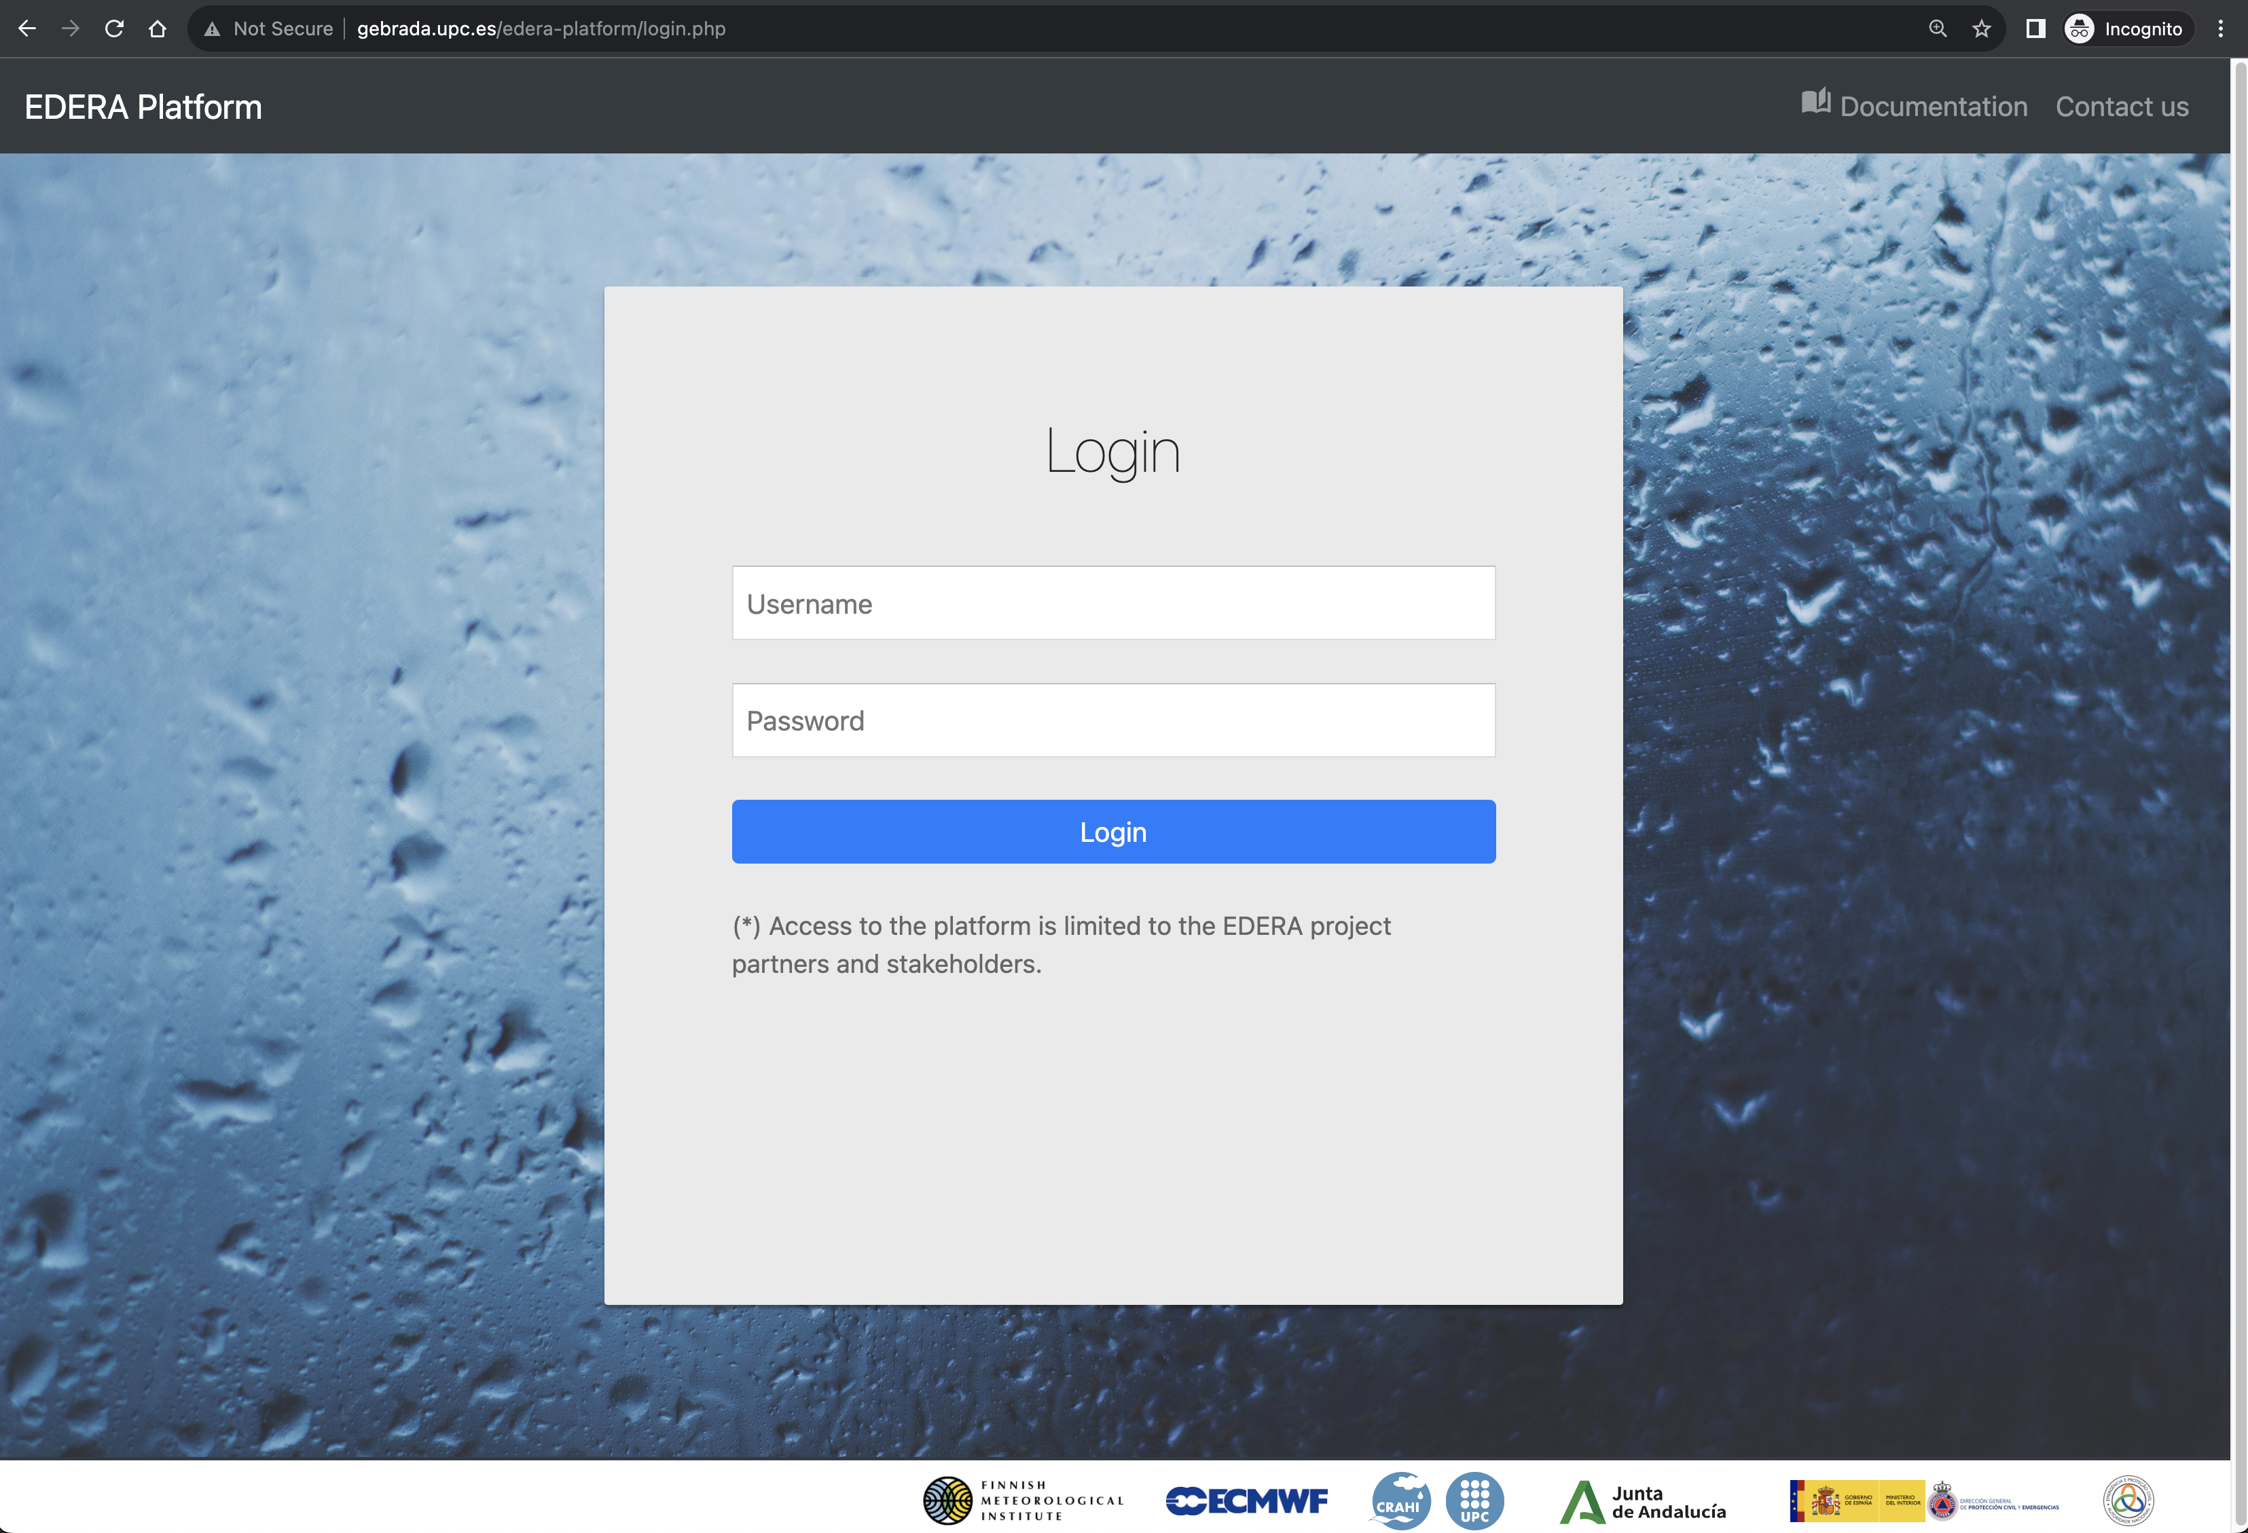
El proyecto
http://gebrada.upc.es/edera-platform
dgpce-cenem
cenem123

Slide 12
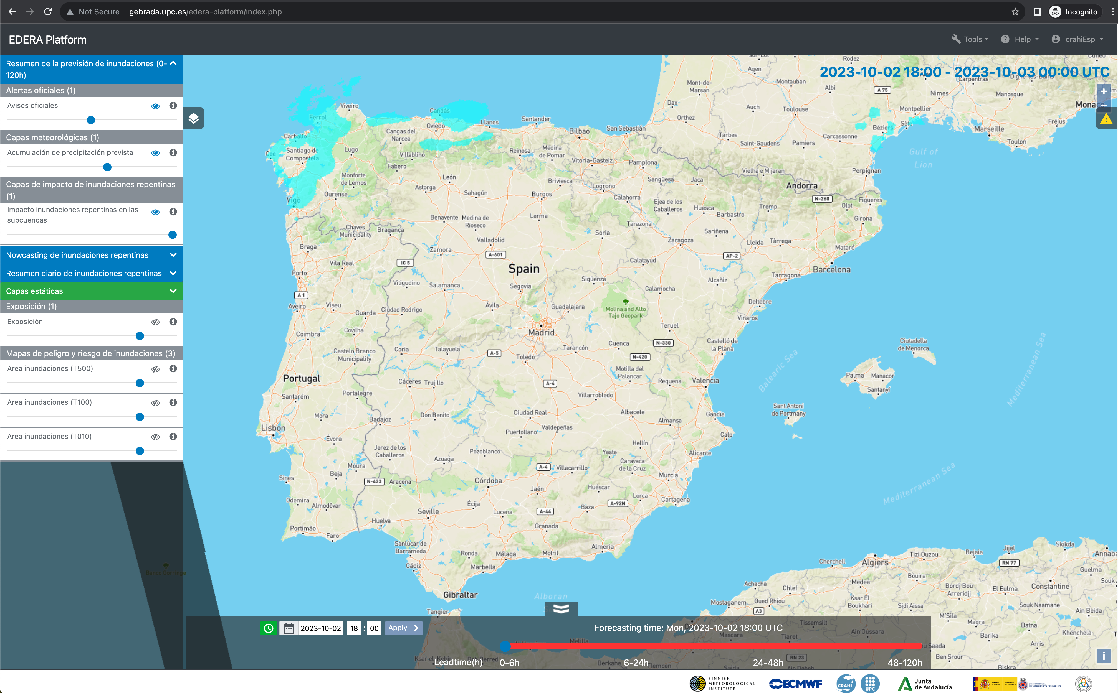


La plataforma web de EDERA
http://gebrada.upc.es/edera-platform
avisos
selector de productos
selector temporal

Slide 13
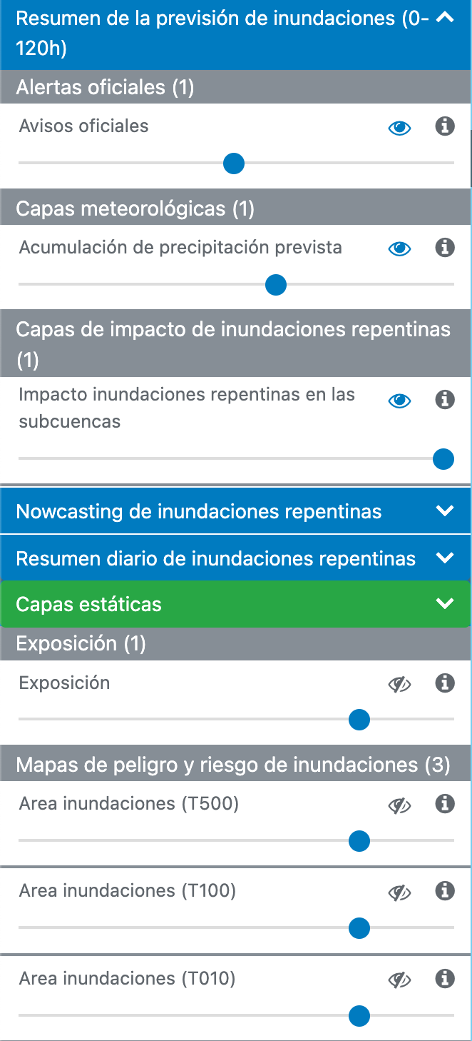
Selector de productos
http://gebrada.upc.es/edera-platform
Resumen
Seguimiento
Análisis
Capas estáticas

Slide 14

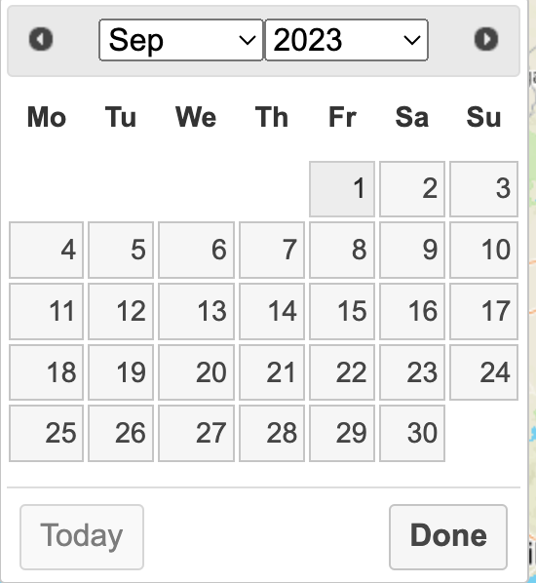
Selector temporal
http://gebrada.upc.es/edera-platform

Slide 15
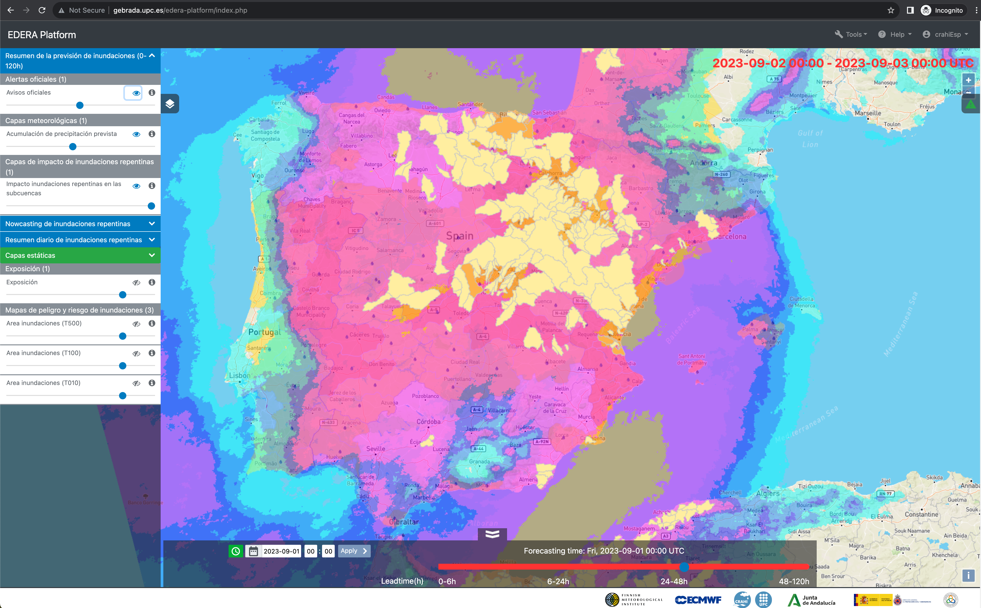

Resumen de previsión de inundaciones (0-120 h)
http://gebrada.upc.es/edera-platform

Slide 16
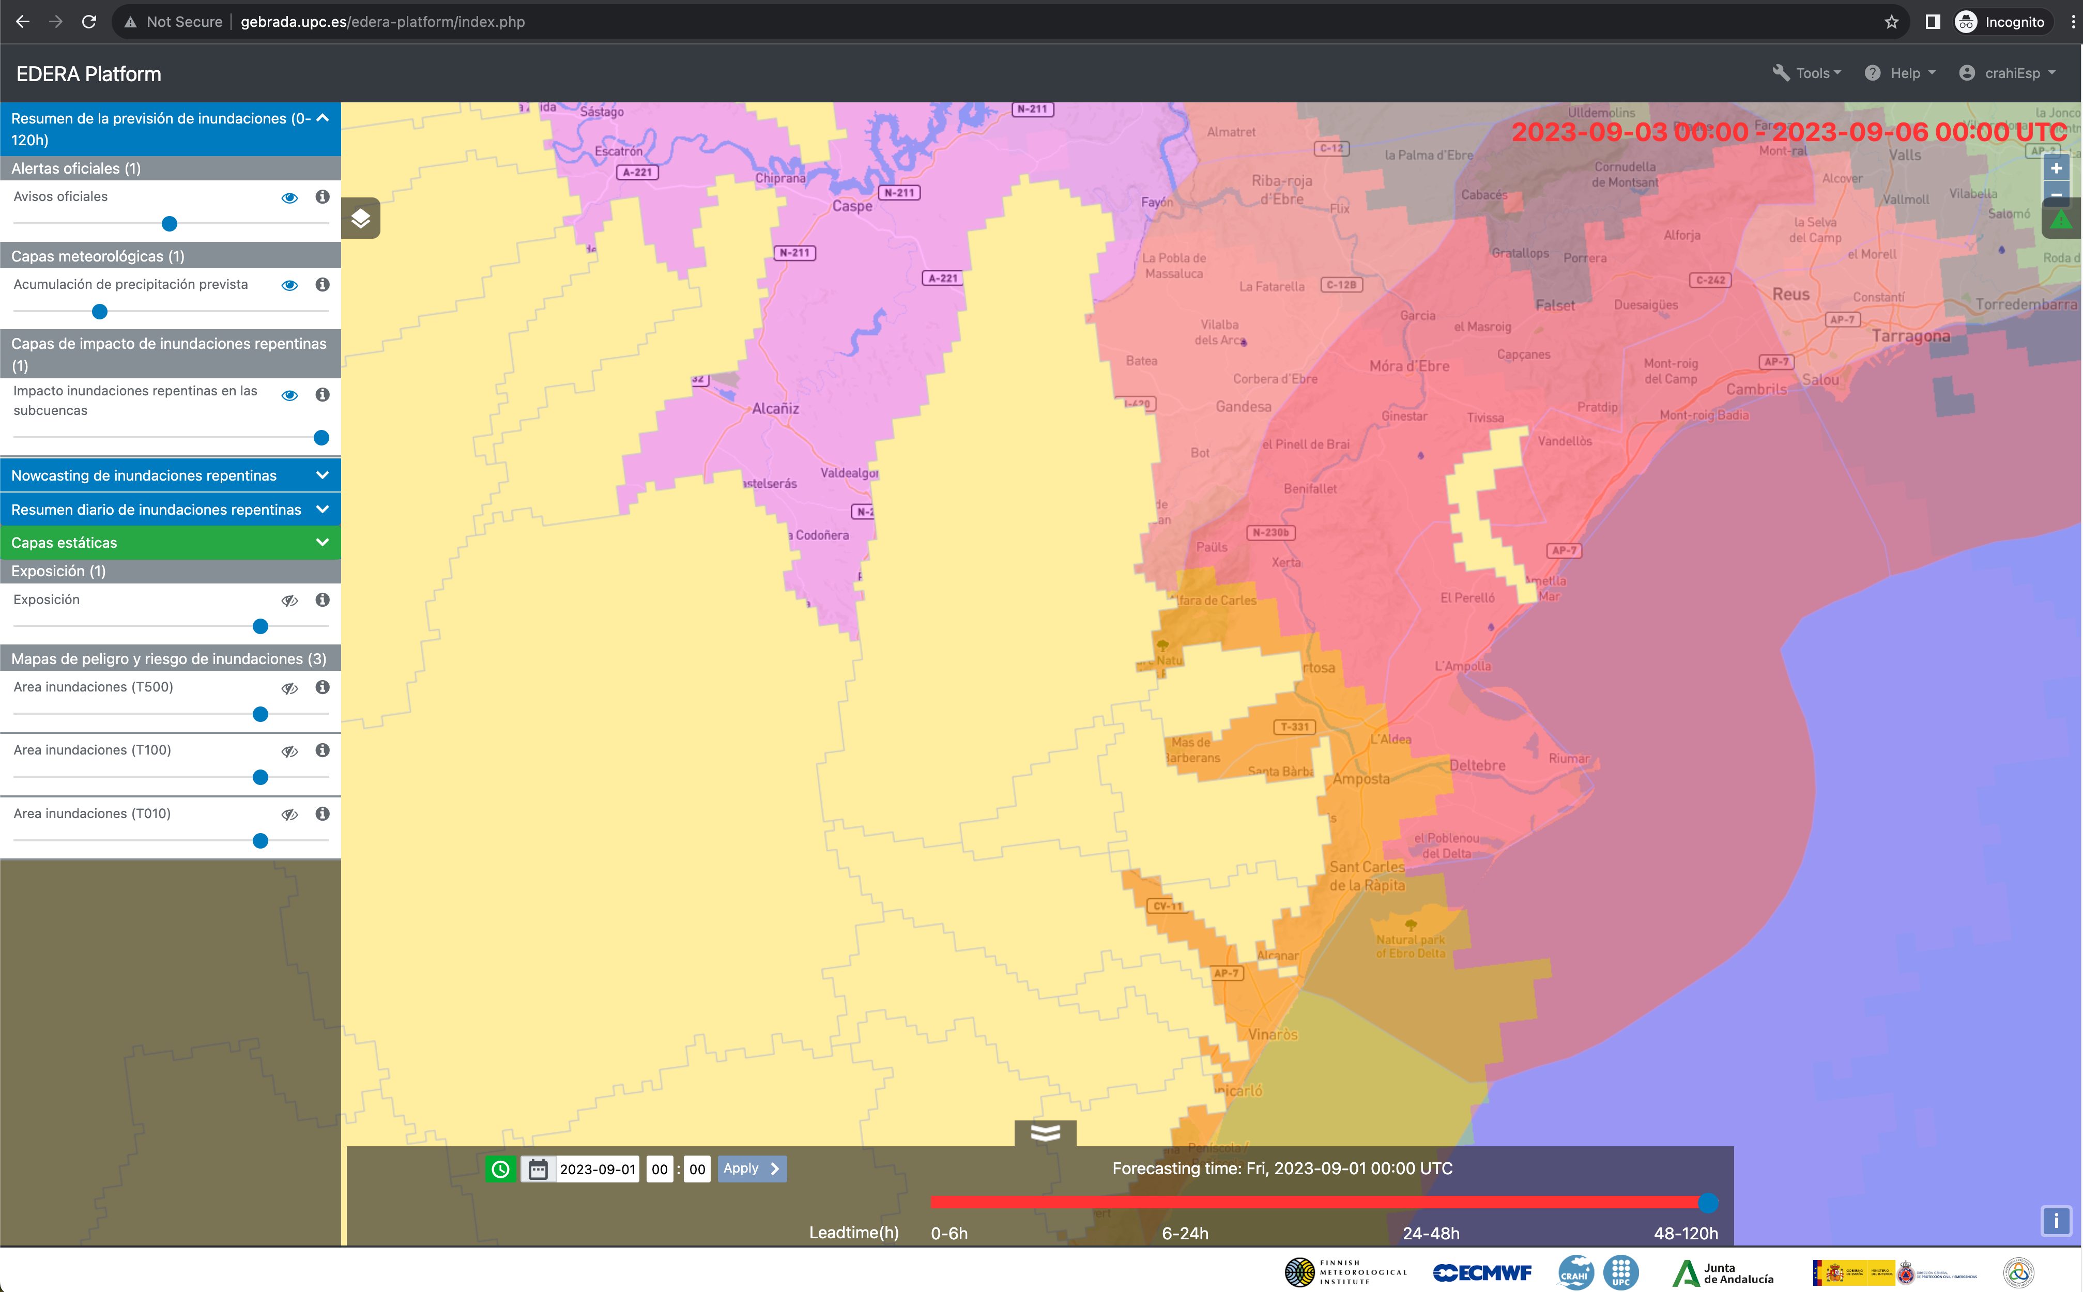

Resumen de previsión de inundaciones (0-120 h)
http://gebrada.upc.es/edera-platform

Slide 17
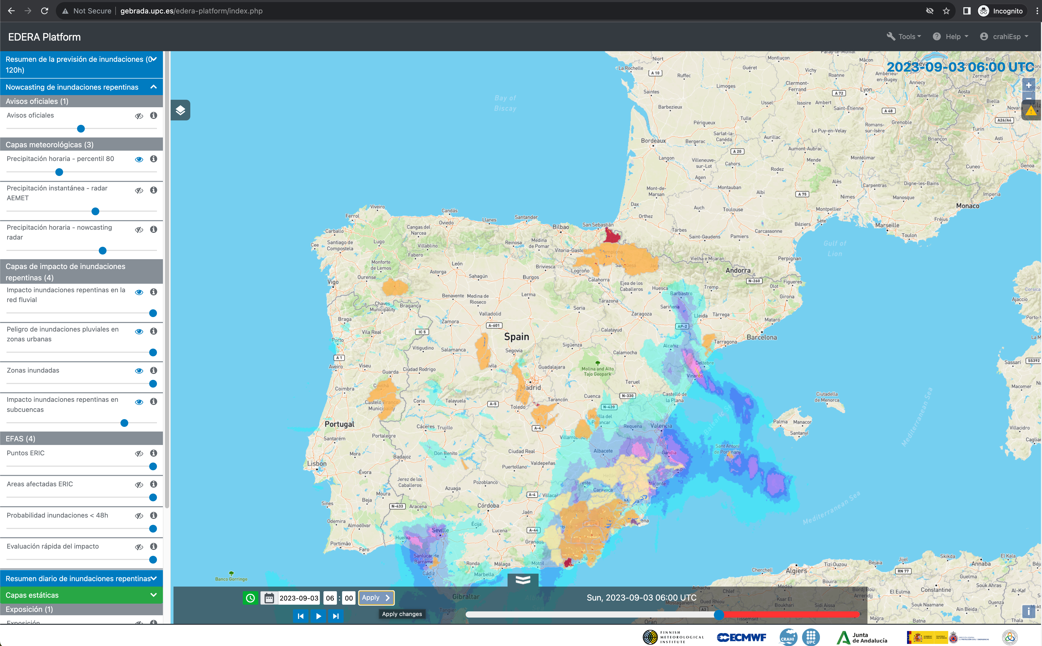


Nowcasting the inundaciones repentinas
http://gebrada.upc.es/edera-platform

Slide 18
Nowcasting the inundaciones repentinas
http://gebrada.upc.es/edera-platform

Slide 19
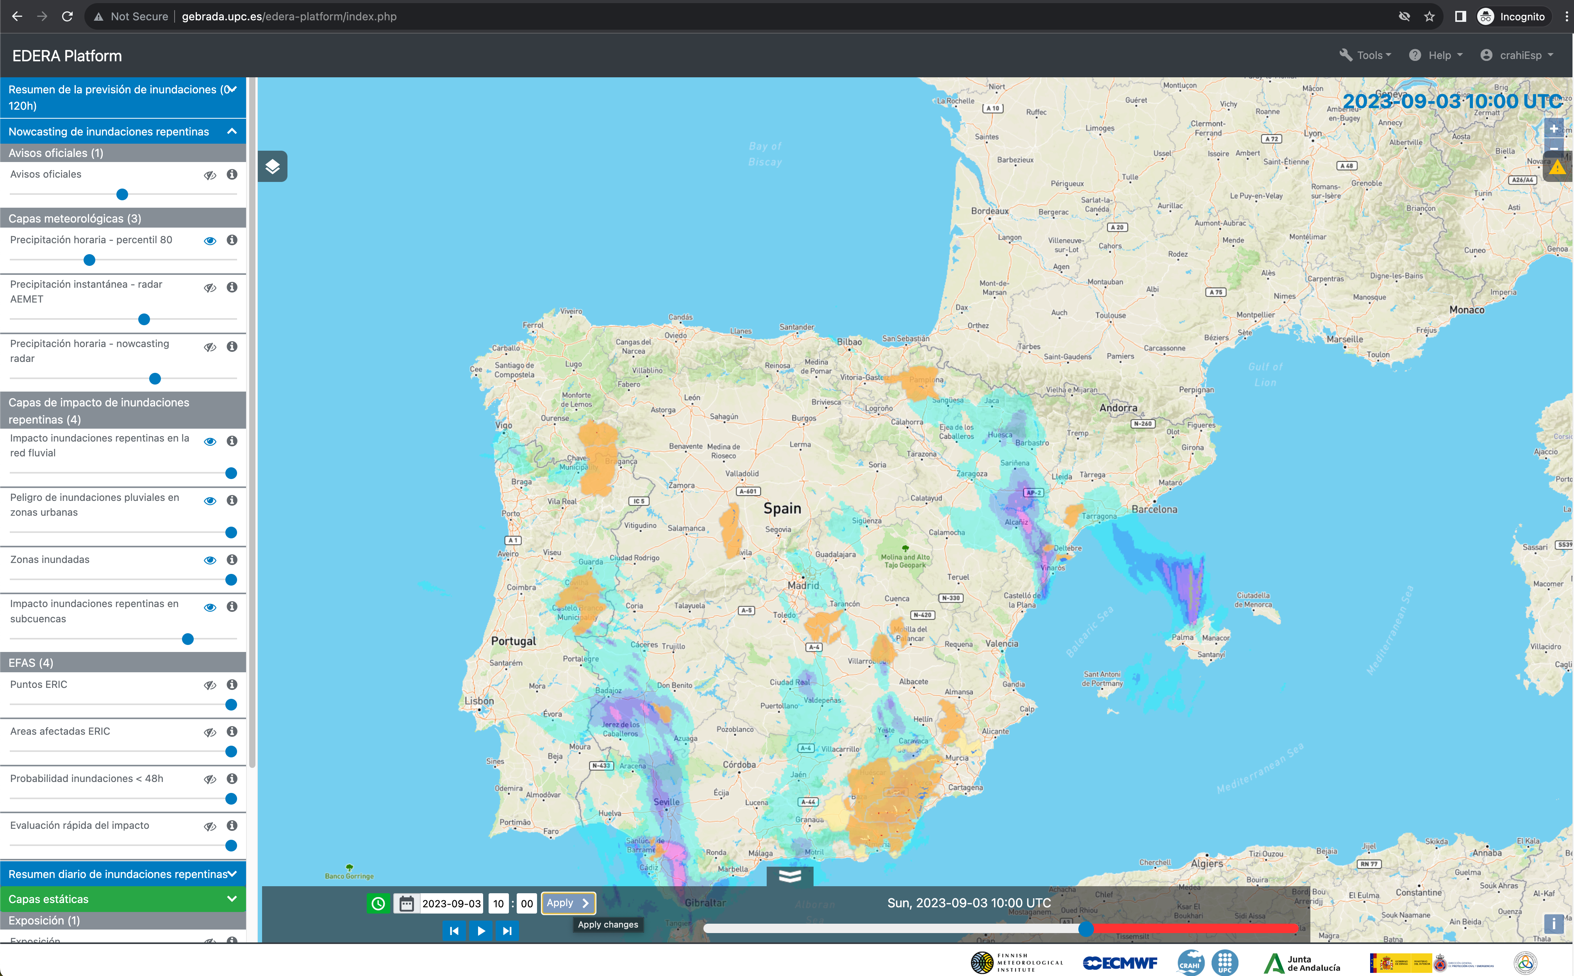

Nowcasting the inundaciones repentinas
http://gebrada.upc.es/edera-platform

Slide 20

Nowcasting the inundaciones repentinas
http://gebrada.upc.es/edera-platform

Slide 21
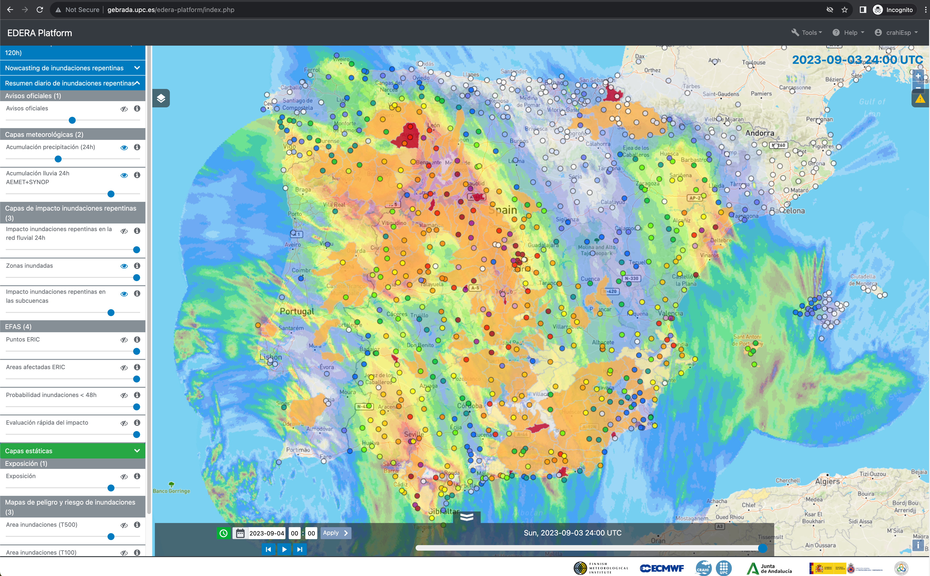
Resumen diario de inundaciones repentinas
http://gebrada.upc.es/edera-platform

Slide 22
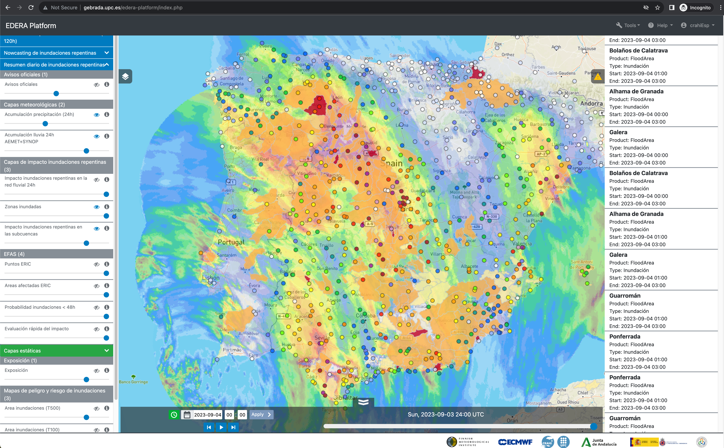
Avisos
http://gebrada.upc.es/edera-platform

Slide 23
Conclusión
Feedback:
Definición de alertas para cada usuario.
Identificación de casos.
Participación en la evaluación (opinión acerca de productos y funcionalidades + funcionamiento durante episodios).
Participación en las actividades del proyecto: jornada internacional (ENPC, primavera 2024).

Slide 24
    EDERA
    Sesión de formación CENEM
03 octubre 2023

